Slide 1

05/04/2026
תוכנית עבודה מבצעית
סקר תמונת מצב והתנהגות
אוכלוסייה: קריית שמונה
מטרת העל: חיזוק תחושת
מסוגלות וחוסן העיר והתושבים.

Slide 2
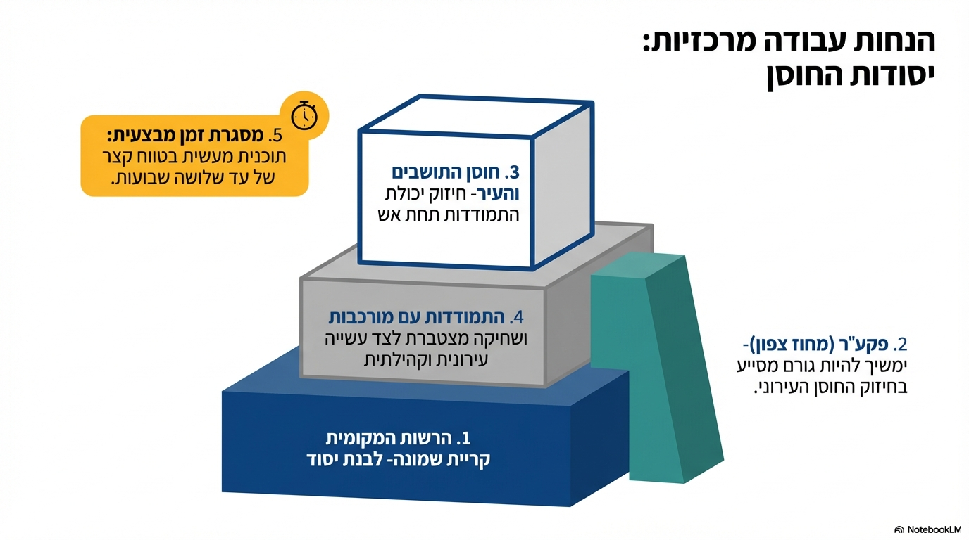
הנחות עבודה מרכזיות:
יסודות החוסן
5. מסגרת זמן מבצעית:
תוכנית מעשית בטווח קצר
של שלושה שבועות.
3. חוסן התושבים
והעיר- חיזוק יכולת
התמודדות תחת אש
4. התמודדות עם מורכבות
ושחיקה מצטברת לצד עשייה
עירונית וקהילתית
2. פקע"ר (מחוז צפון)-
ימשיך להיות גורם מסייע
בחיזוק החוסן העירוני.
1. הרשות המקומית
קריית שמונה- לבנת יסוד

Slide 3
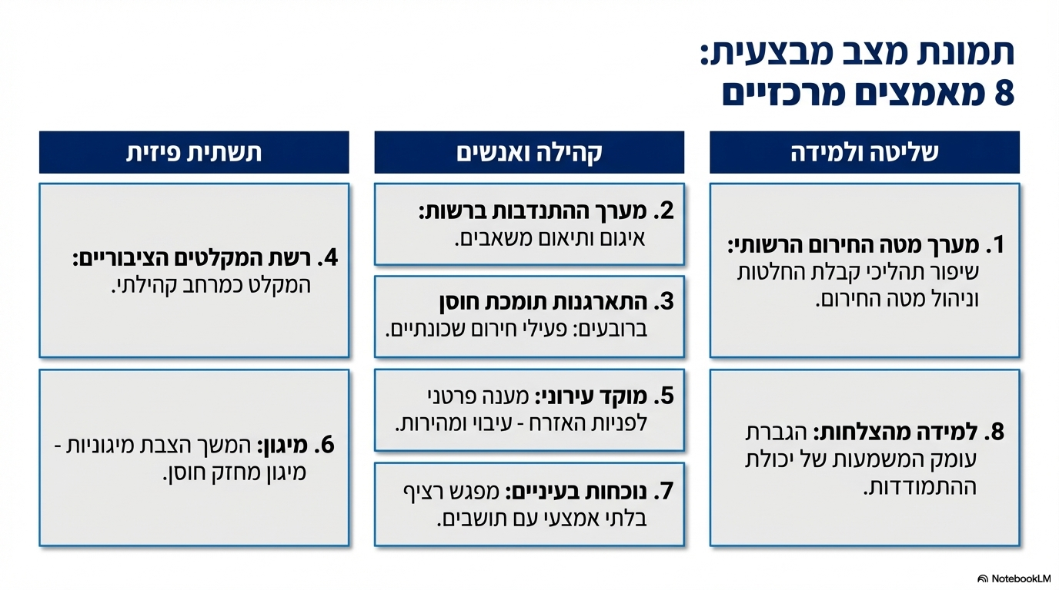
תמונת מצב מבצעית:
8 מאמצים מרכזיים
שליטה ולמידה
קהילה ואנשים
תשתית פיזית
1. מערך מטה החירום הרשותי
שיפור תהליכי קבלת החלטות
וניהול מטה החירום.
2. מערך ההתנדבות ברשות:
איגום ותיאום משאבים.
4. רשת המקלטים הציבוריים:
המקלט כמרחב קהילתי.
3. התארגנות תומכת חוסן
ברובעים: פעילי חירום שכונתיים
6. מיגון: המשך הצבת מיגוניות -
מיגון מחזק חוסן
5. מוקד עירוני: מענה פרטני
לפניות האזרח - עיבוי ומהירות.
8. למידה מהצלחות
עומק המשאבים של יכולת
ההתמודדות.
7. נוכחות בעיניים - מפגש רציף
בלתי אמצעי עם תושבים.

Slide 4
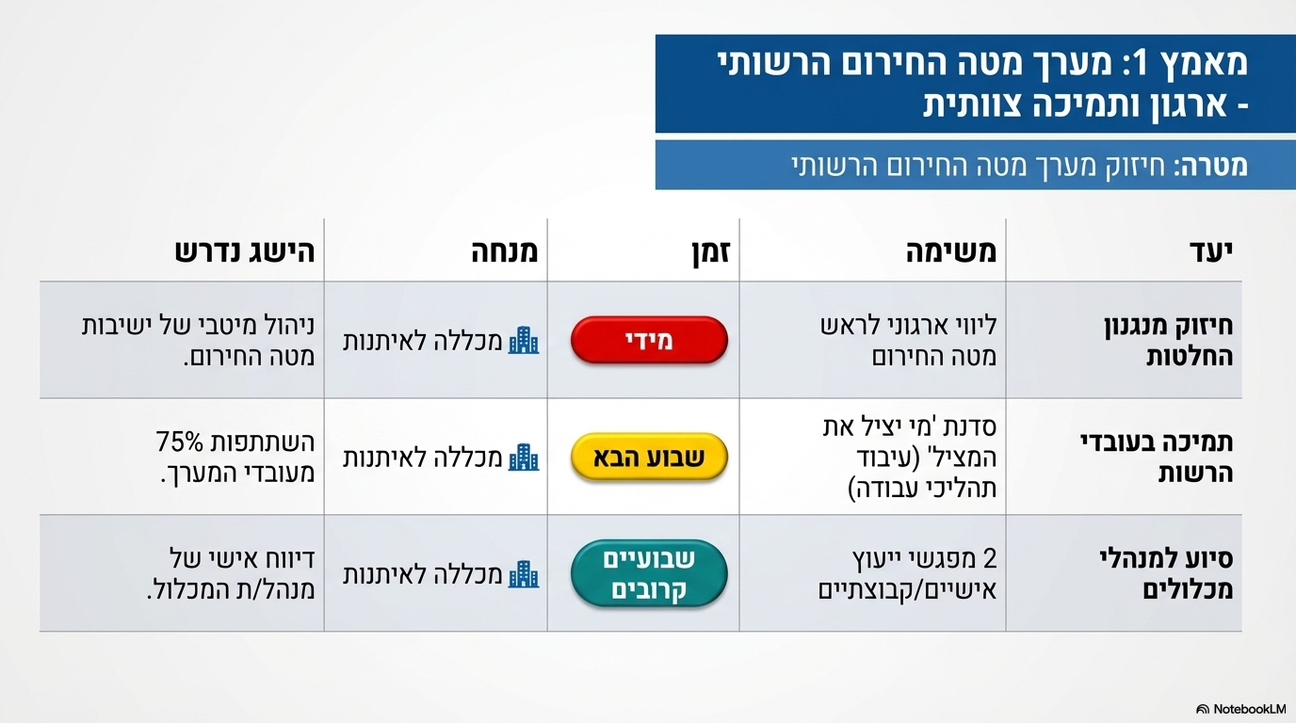
מאמץ 1: מערך מטה החירום הרשותי - ארגון ותמיכה צוותית
מטרה: חיזוק מערך מטה החירום הרשותי
יעד
משימה
זמן
מנחה
הישג נדרש
חיזוק מנגנון
החלטות
ליווי ארגוני לראש
מטה החירום
מיידי
מכללה לאיתנות
ניהול מיטבי של ישיבות
מטה החירום.
תמיכה בעובדי
הרשות
סדנת 'מי יציל את
המציל' (עיבוד
תהליכי עבודה)
שבוע הבא
מכללה לאיתנות
השתתפות 75%
העובדים.
סיוע למנהלי
מכלולים
2 מפגשי ייעוץ
אישיים/קבוצתיים
שבועיים
קרובים
מכללה לאיתנות
דיווח אישי של
מנהל/ת המכללה.

Slide 5
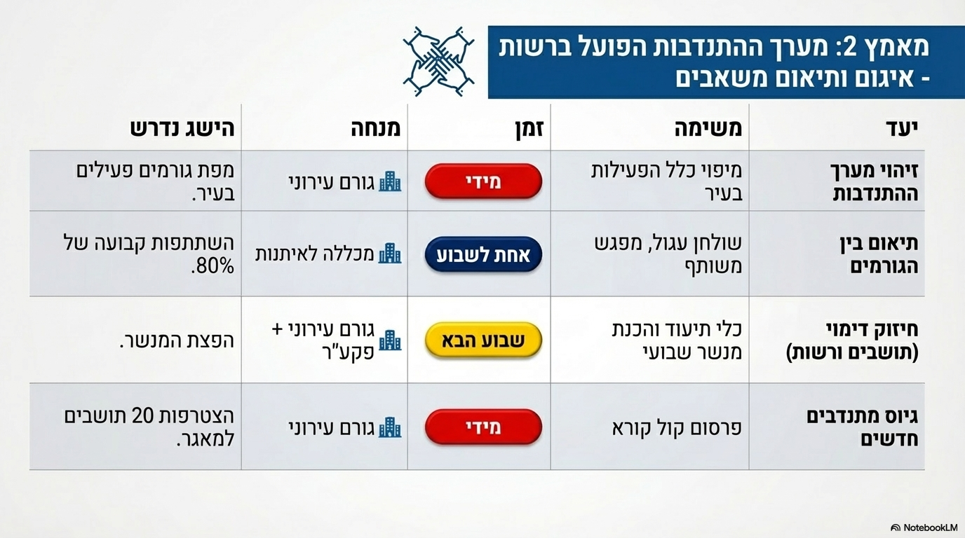
מאמץ 2: מערך ההתנדבות הפועל ברשות - איגום ותיאום משאבים
יעד
משימה
זמן
מנחה
הישג נדרש
זיהוי מערך
ההתנדבות
מיפוי כלל הפעילות
בעיר
מיידי
גורם עירוני
מפת גורמים פעילים
בעיר.
תיאום בין
הגורמים
שולחן עגול, מפגש
משותף
אחת לשבוע
מכללה לאיתנות
השתתפות קבועה של
80%.
חיזוק דימוי
(תושבים ורשות)
כלי תיעוד והכנת
מנשר שבועי
שבוע הבא
גורם עירוני +
פקע"ר
הפצת המנשר.
גיוס מתנדבים
חדשים
פרסום קול קורא
מיידי
גורם עירוני
הצטרפות 20 תושבים
למאגר.

Slide 6
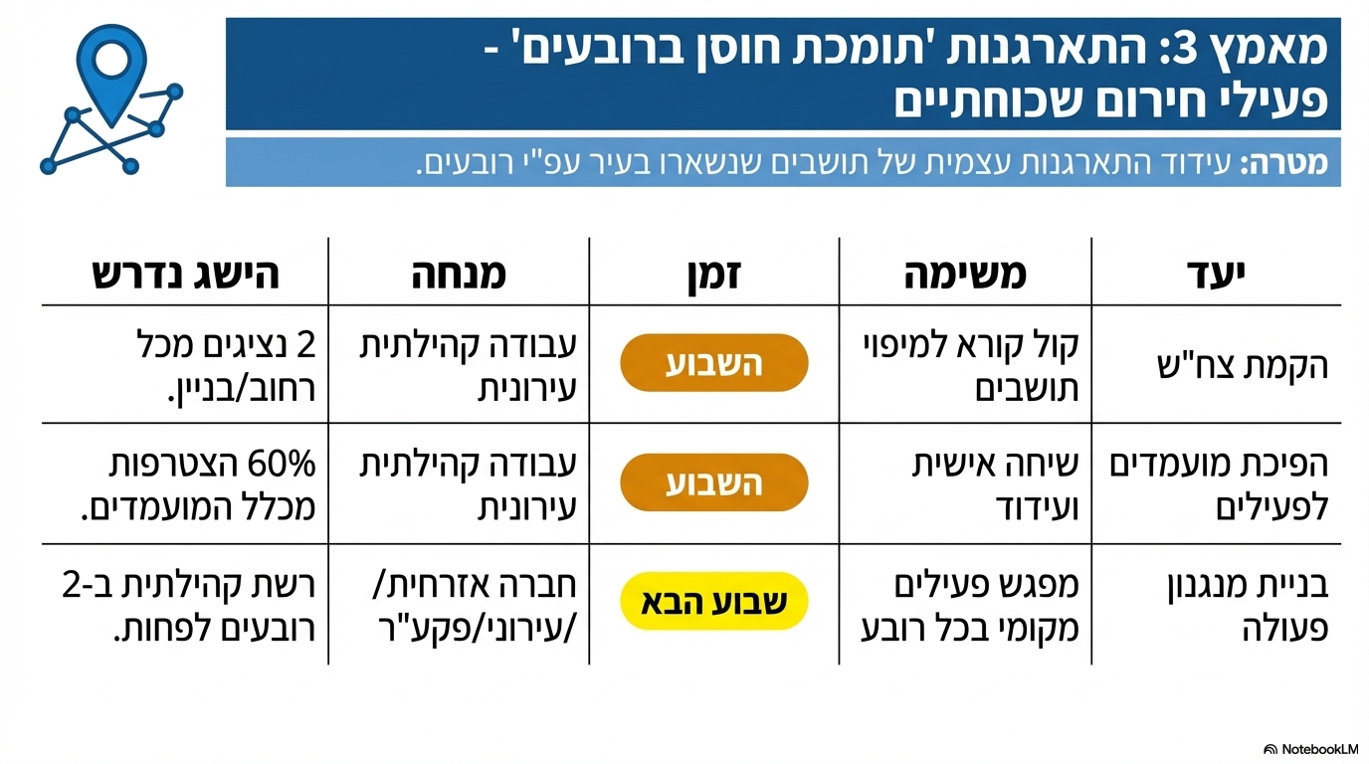
מאמץ 3: התארגנות 'תומכת חוסן ברובעים' - פעילי חירום שכונתיים
מטרה: עידוד התארגנות עצמית של תושבים שנשארו בעיר עפ"י רובעים.
יעד
משימה
זמן
מנחה
הישג נדרש
הקמת צח"ש
קול קורא למיפוי
תושבים
השבוע
עבודה קהילתית
עירונית
2 נציגים מכל
רחוב/בניין.
הפיכת מועמדים
לפעילים
שיחה אישית
ועידוד
השבוע
עבודה קהילתית
עירונית
60% הצטרפות
מכלל המועמדים.
בניית מנגנון
פעולה
מפגש פעילים
מקומי בכל רובע
שבוע הבא
חברה אזרחית/
עירוני/פקע"ר
רשת קהילתית ב-2
רובעים לפחות.

Slide 7
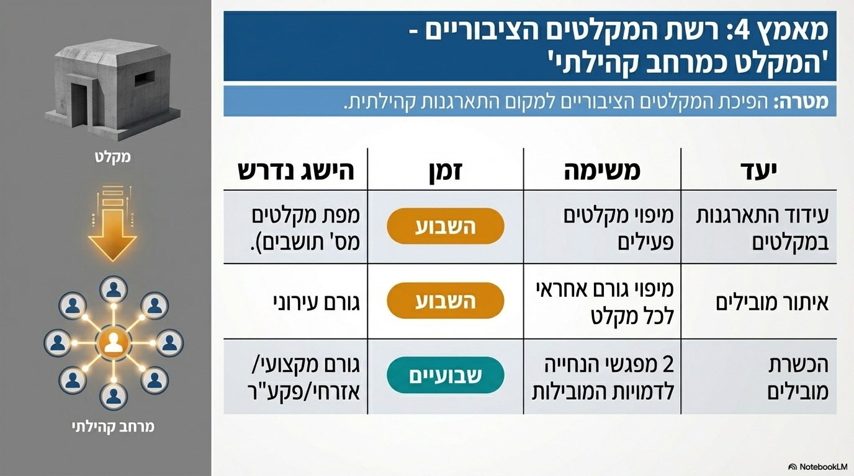
מאמץ 4: רשת המקלטים הציבוריים - 'המקלט כמרחב קהילתי'
מטרה: הפיכת המקלטים הציבוריים למקום התארגנות קהילתית.
יעד
משימה
זמן
מנחה
הישג נדרש
עידוד התארגנות
במקלטים
מיפוי מקלטים
פעילים
השבוע
גורם עירוני
מפת מקלטים
(מס' תושבים).
איתור מובילים
מיפוי גורם אחראי
לכל מקלט
השבוע
גורם עירוני
הכשרת
מובילים
2 מפגשי הנחייה
לדמויות המובילות
שבועיים
גורם מקצועי/
אזרחי/פקע"ר

Slide 8
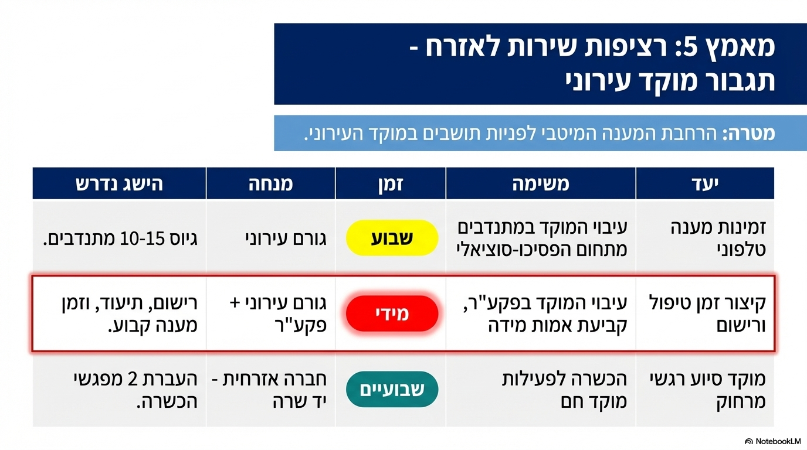
מאמץ 5: רציפות שירות לאזרח - תגבור מוקד עירוני
מטרה: הרחבת המענה המיטבי לפניות תושבים במוקד העירוני.
יעד
משימה
זמן
מנחה
הישג נדרש
זמינות מענה
טלפוני
עיבוי המוקד במתנדבים
בתחום הפסיכו-סוציאלי
שבוע
גורם עירוני
גיוס 10-15 מתנדבים.
קיצור זמן טיפול
ורישום
עיבוי המוקד בפקע"ר,
קביעת אמות מידה
מיידי
גורם עירוני +
פקע"ר
רישום, תיעוד, וזמן
מענה קצוב.
מוקד סיוע רגשי
מרחוק
הכשרה לפעילים
יד שרה
שבועיים
חברה אזרחית -
העברת 2 מפגשי
הכשרה

Slide 9
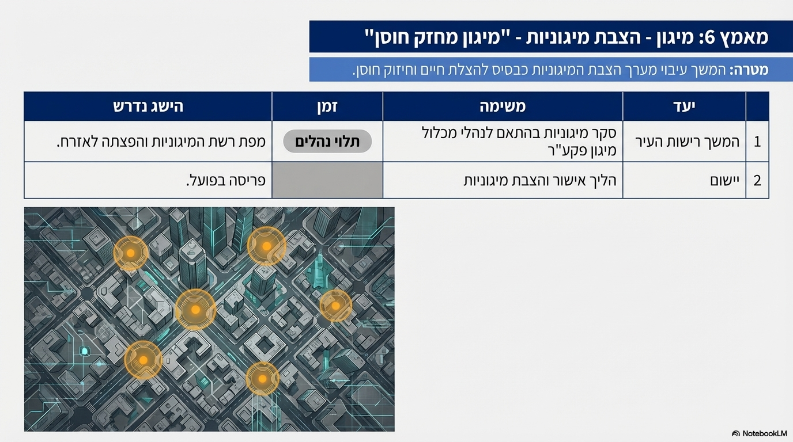
מאמץ 6: מיגון - הצבת מיגוניות - "מיגון מחזק חוסן"
מטרה: המשך עיבוי מערך הצבת המיגוניות כבסיס להצלת חיים וחיזוק חוסן
יעד
משימה
זמן
מנחה
הישג נדרש
המשך רישות העיר
מיגוניות
סקר מיגוניות בהתאם לנהלי מכלול
מיגון פקע"ר
תלוי נהלים
מפת רשת המיגוניות והפצתה לאזרח.
יישום
הליך אישור והצבת מיגוניות
פריסה בפועל.

Slide 10
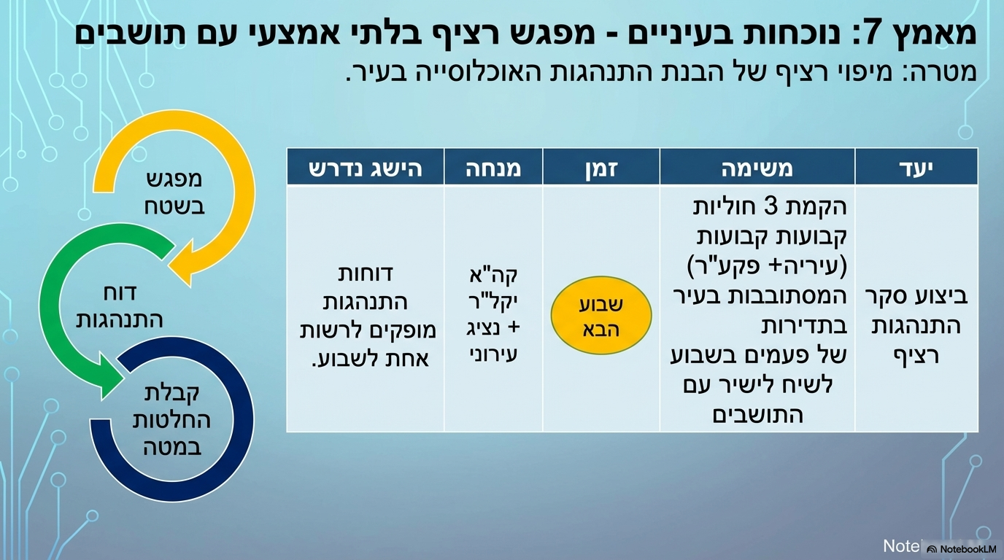
מאמץ 7: נוכחות בעיניים - מפגש רציף בלתי אמצעי עם תושבים
מטרה: מיפוי רציף של הבנת התנהגות האוכלוסייה בעיר.
יעד
משימה
זמן
מנחה
הישג נדרש
ביצוע סקר
התנהגות רציף
הקמת 3 חוליות
קבועות (עירייה+ פקע"ר)
המסתובבות בעיר
בתדירות
שבוע
הבא
קה"א
יקל"ר
+ נציג
עירוני
דוחות
התנהגות
מופקים לרשות
אחת לשבוע.
מפגש
בשטח
דוח
התנהגות
קבלת
החלטות
במטה

Slide 11
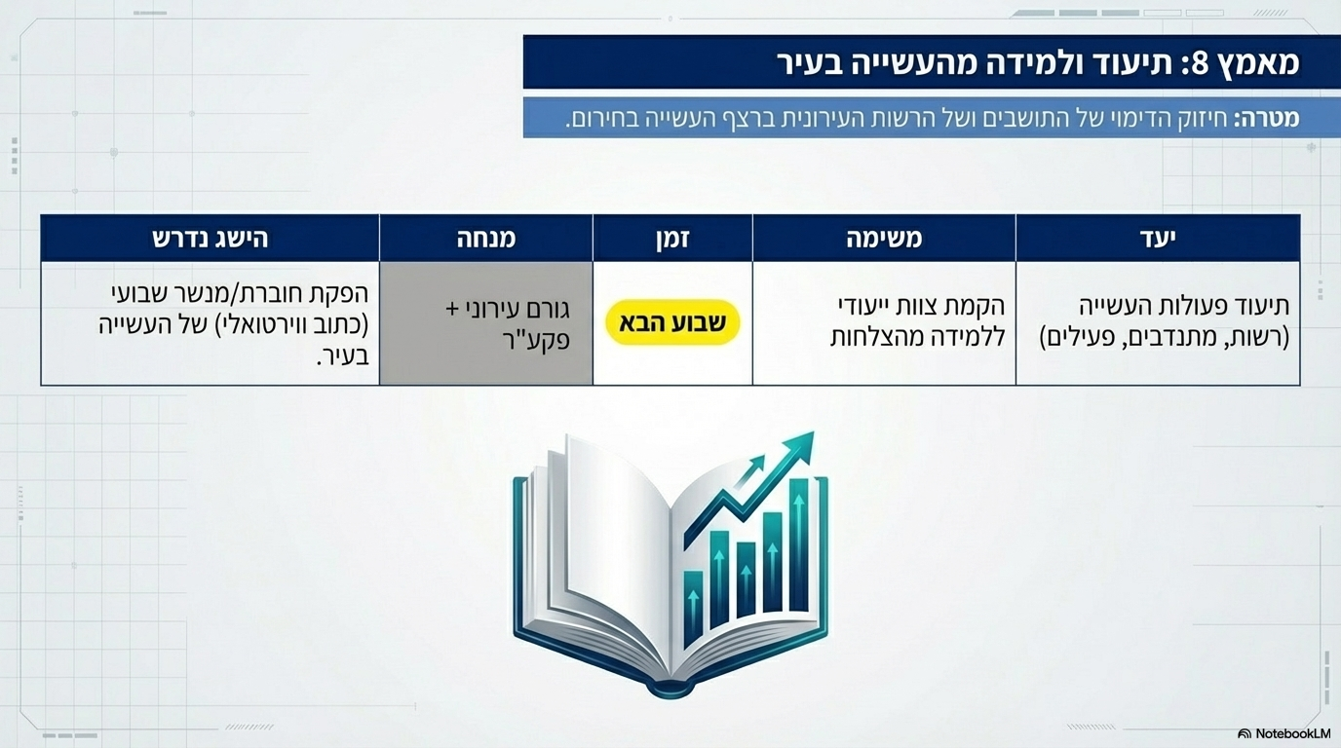
מאמץ 8: תיעוד ולמידה מהעשייה בעיר
מטרה: חיזוק הדימוי של התושבים ושל הרשות העירונית ברצף העשייה בחירום.
יעד
משימה
זמן
מנחה
הישג נדרש
תיעוד פעולות העשייה
(רשות, מתנדבים, פעילים)
הקמת צוות ייעודי
ללמידה מהצלחות
שבוע הבא
גורם עירוני +
פקע"ר
הפקת חוברת/מנשר שבועי
(כתוב ווירטואלי) של העשייה
בעיר.

Slide 12
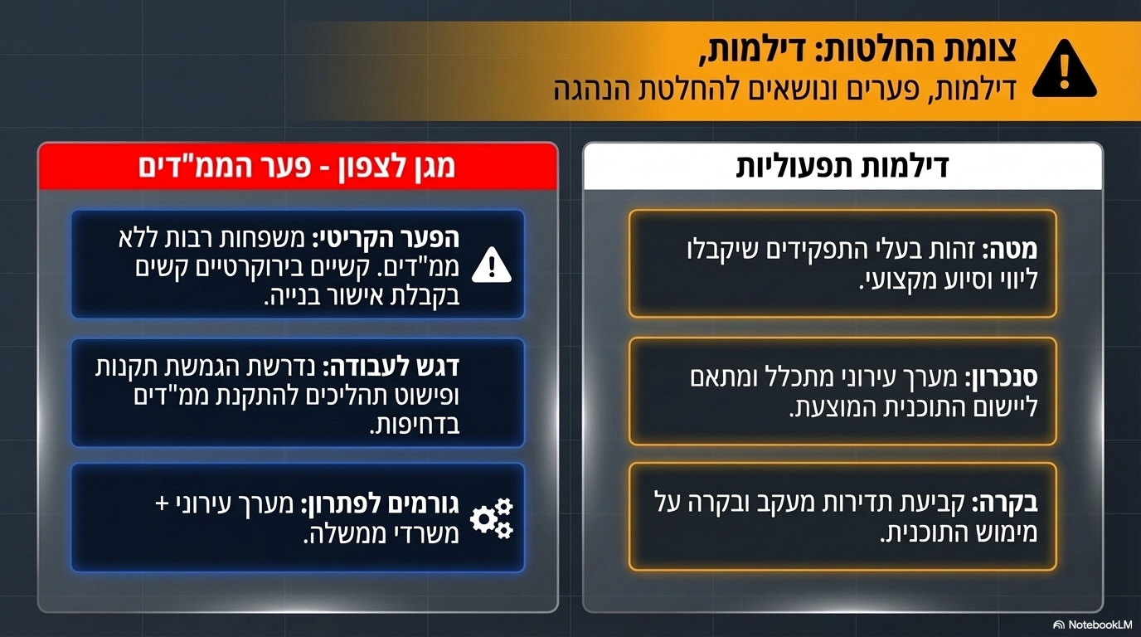
צומת החלטות: דילמות,
דילמות, פערים ונושאים להחלטת הנהגה
דילמות תפעוליות
מגן לצפון - פער הממ"דים
מטה: זהות בעלי התפקידים שיקבלו
ליווי וסיוע מקצועי.
הפער הקריטי: משפחות רבות ללא
ממ"דים. קשיים בירוקרטיים קשים
בקבלת אישור בנייה.
סנכרון: מערך עירוני מתכלל ומתאם
ליישום התוכנית המוצעת.
דגש לעבודה: נדרשת הגמשת תקנות
ופישוט תהליכים להתקנת ממ"דים
בדחיפות.
בקרה: קביעת תדירות מעקב ובקרה על
מימוש התוכנית.
גורמים לפתרון: מערך עירוני +
משרדי ממשלה.

